Slide 1

Psychische Belastung

Slide 2
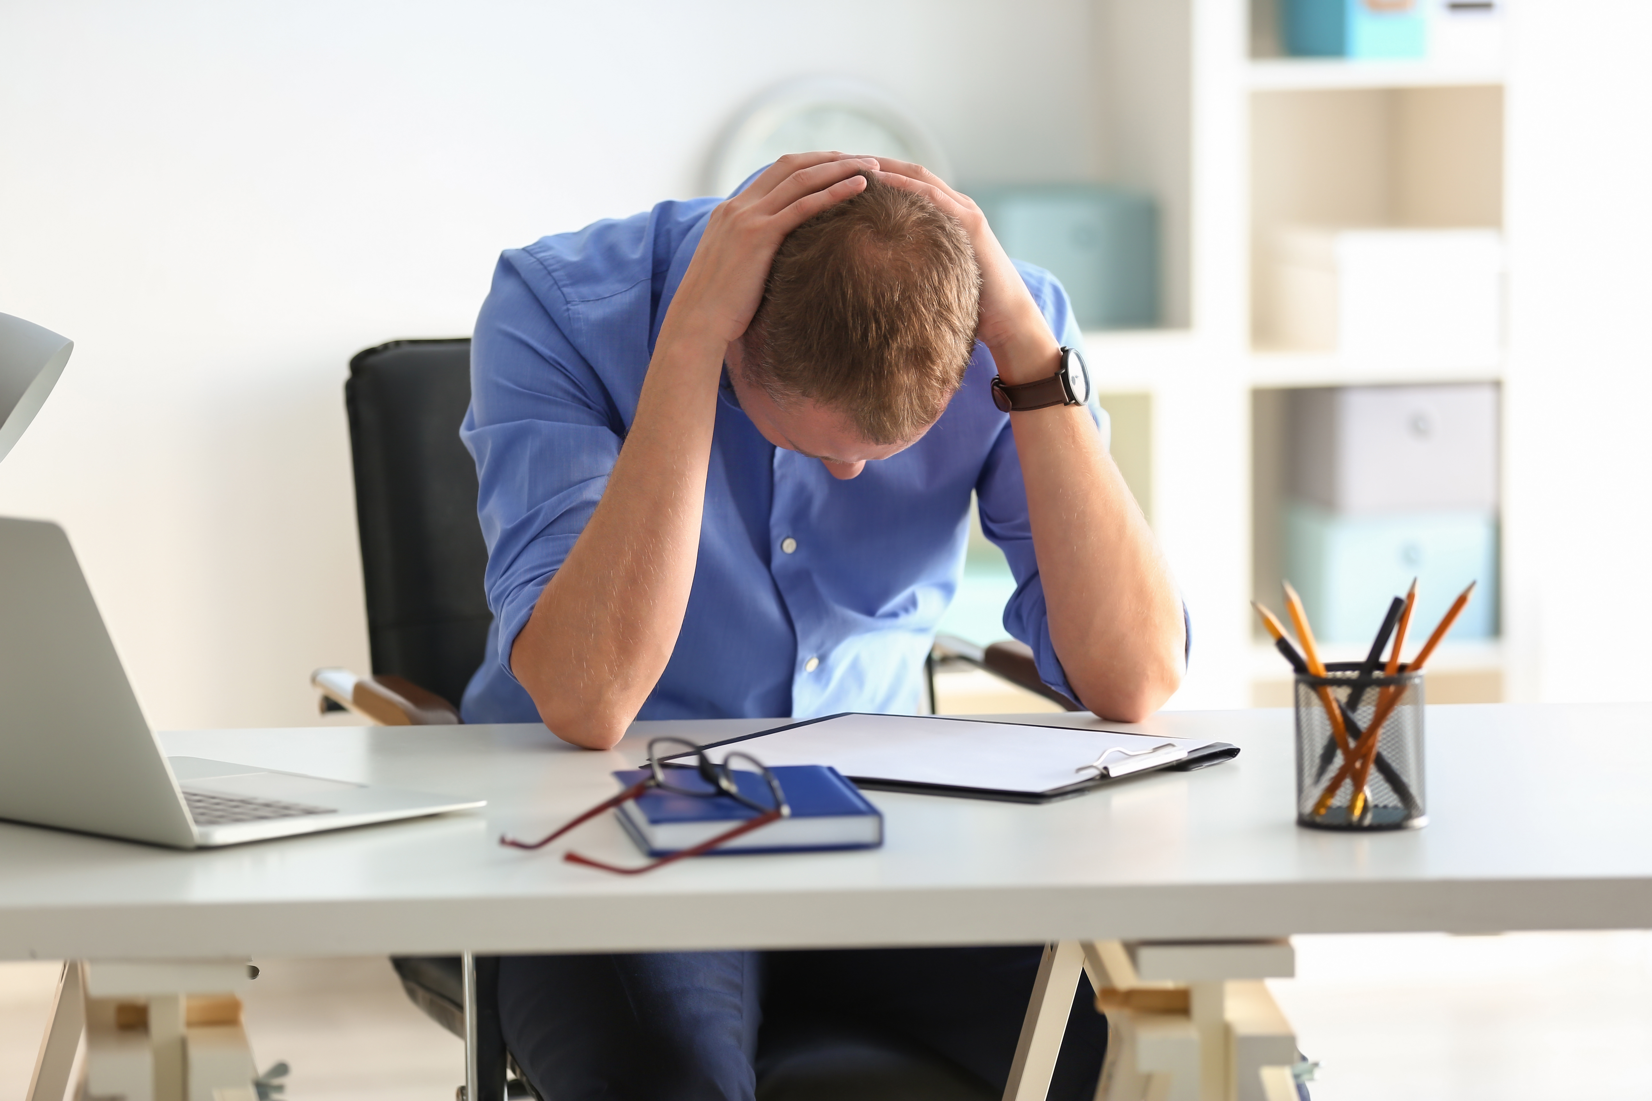
Definition
Psychische Belastung …
Ist die Gesamtheit der erfassbaren Einflüsse, die von außen auf den Menschen zukommen und auf ihn psychisch einwirken.
nach DIN EN ISO 10075-1
© Fotolia - 41709594
© Fotolia - Pixel Shot/241524659

Slide 3
Risikofaktoren am Arbeitsplatz
gesellschaftliche Faktoren
gesellschaftliche Auswirkungen
Faktoren im Unternehmen
Stress am Arbeitsplatz
Auswirkungen im Unternehmen
individuelle Arbeitsbedingungen
individuelle Auswirkungen
individuelle Besonderheiten
Präventionsmaßnahmen und Interventionen
Einflüsse
Auswirkungen

Slide 4

Arbeitsbedingter Stress bei der Arbeit
organisatorisch
Informationswidersprüche
Aufgabendiffusion
Rollenkonflikte
tätigkeitsbezogen
schweres Heben und Tragen
Unter- und Überforderung
Unterbrechungen
zeitlich
Schichtarbeit
unregelmäßige Arbeitszeiten
Zeitdruck
Arbeitsbedingter Stress
physikalisch
mangelnde Leuchtstärke
Hitze, Kälte, Lärm
Stäube, Dämpfe
sozial
mangelnde Kontakte
Führungsdefizite
Mobbing, Bossing

Slide 5
Faktoren für Stress-Symptome am Arbeitsplatz
Psychische
Gesundheit
geringer Handlungsspielraum
negatives Betriebsklima
geringe soziale Unterstützung durch Vorgesetzte
geringe Arbeits-zufriedenheit
Unterbrechungen, Störungen während der Arbeit
Konflikte/Mobbing
hohe Anforderungen bei geringem Handlungsspielraum
Zeitdruck
hohes Arbeitspensum
prekäres Einkommen
Missverhältnis zwischen Verausgabung und Belohnung
fehlende Wertschätzung
Schichtarbeit
mangelnde Gerechtigkeit in der Organisation
Überstunden
Stress-Symptome
allgemeines psychisches Unwohlsein
Angststörung
Depression
Burnout
Sucht / Missbrauch

Slide 6
Auswirkungen von Stress
kurzfristig | mittelfristig | langfristig
Ermüdung | Angstzustände | Leistungsschwankungen
innere Anspannung | Unzufriedenheit | schlechtere Arbeitsqualität
mangelnde Konzentration | schlechteres Wohlbefinden | falsche Entscheidungen
Nervosität, Angst | Resignation | Verschlechterung der Koordination
Reizbarkeit | Depression | Rückzugsverhalten
Ärger, Wut | Schlafstörungen | Zunahme von Fehlzeiten
 | kritisches Gesundheitsverhalten | Konflikte mit Vorgesetzten, Kollegen
© eigene Darstellung

Slide 7
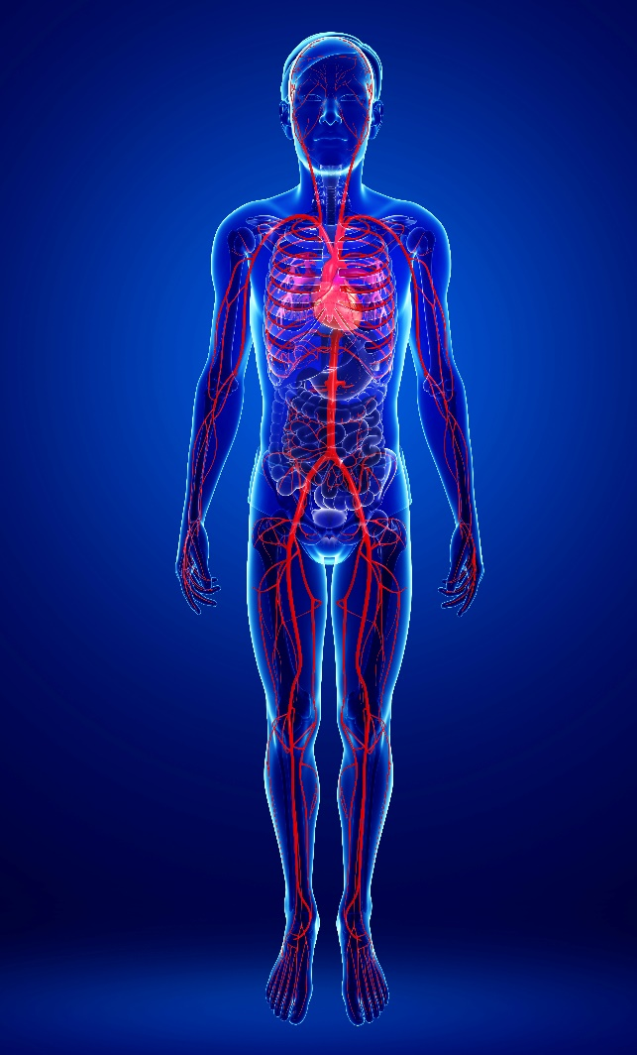
Akute körperliche Stressreaktionen
Aktivierung des Gehirns
trockener Mund
schnellere Atmung
höherer Blutdruck, schnellerer Puls
Schwitzen
Energiebereitstellung
Hemmung der Verdauung
verbesserte Blutgerinnung
kalte Hände und Füße
höhere Muskelspannung
erhöhte Schmerztoleranz
erhöhte Immunreaktion
© Fotolia - 68115300

Slide 8

Wie erkennt man eine psychische Belastung?
Körperliche Symptome
Schwindel, Bluthochdruck, Herzrasen, Atembeschwerden
Muskelverspannungen
Störungen des Magen-Darm-Traktes, z. B. Durchfall
Appetitlosigkeit oder Heißhunger
Erschöpfung
Konzentrationsstörungen
Schlafstörungen
© Fotolia - 161866482

Slide 9
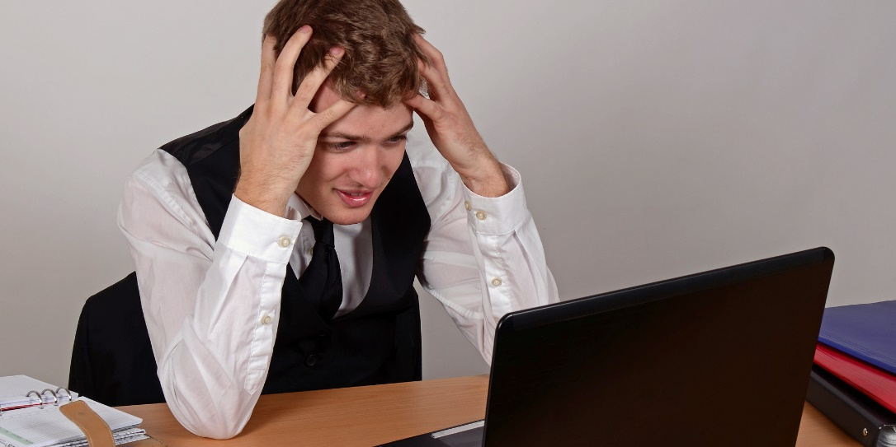
Wie erkennt man eine psychische Belastung?
Typische Verhaltensmuster bei Stress:
Nägelkauen, Zähneknirschen
Kontrollverlust über eigene Emotionen
schnelles Sprechen
trotz Krankheit arbeiten
unkontrollierte Nahrungsaufnahme
ständiges Zuspätkommen
Alkohol- und Tablettenkonsum
© Fotolia - 80007066

Slide 10
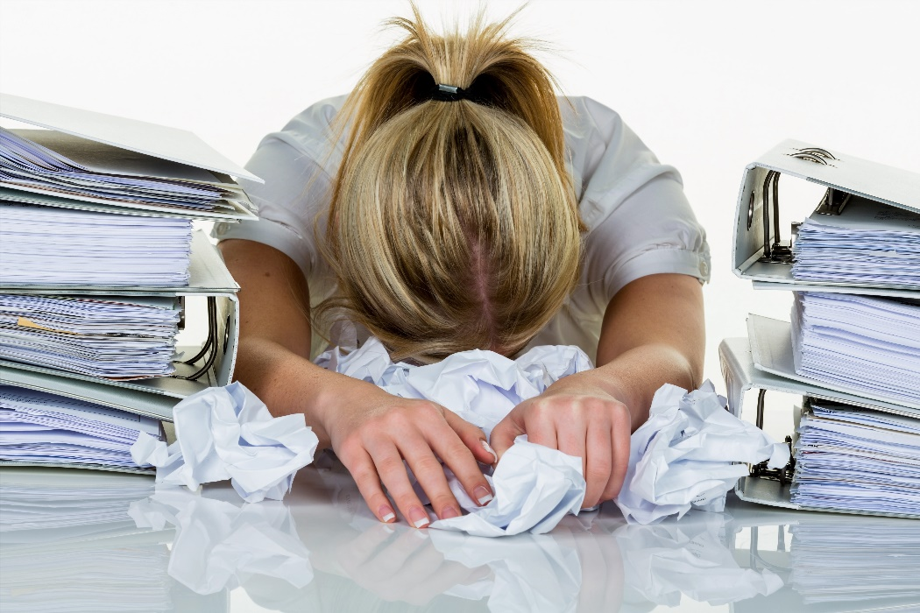
Wie erkennt man eine psychische Belastung?
Psychische Stress-Symptome
Gefühl der Überforderung
Innere Unruhe
Stimmungsschwankungen
Negative Emotionen sich selbst gegenüber
Nervosität, z. B. Angst, entlassen zu werden
Depressionen
© Fotolia - 104714675

Slide 11
Tipps zur Stressbewältigung
Work-Life-Balance finden
Versuchen Sie, Ihre Prioritäten richtig zu verteilen. Zwar ist es wichtig, gute Arbeit zu leisten, allerdings dürfen Sie Familie und Freunde nicht vernachlässigen.
Freizeitstress vermeiden
Einkaufen, Sport, Verabredungen – teilen Sie sich den Feierabend so ein, dass Sie ihn genießen können und er nicht auch noch zusätzlicher Ballast ist.
Aufgaben und Freiräume planen
Sie wissen nicht, wo Sie anfangen sollen, weil so viel zu tun ist? Machen Sie sich eine Liste mit allen Dingen, die Sie erledigen müssen. Aber planen Sie auch Zeiten zur Entspannung mit ein!
Nein sagen
Das Wort „nein“ ist kein Tabu, etablieren Sie es in Ihrem Wortschatz.
Man muss nicht immer erreichbar sein
Achten Sie darauf, dass Sie nach dem Feierabend auch wirklich Feierabend haben. Sie müssen nicht rund um die Uhr erreichbar sein, das muss Ihnen nur bewusst werden.

Slide 12
Tipps zur Stressbewältigung
Ablenkung minimieren
Konzentrieren Sie sich auf eine Aufgabe, denn so können Sie Ihre To-do-Liste am schnellsten abarbeiten.
Kleine Pausen einplanen
Richten Sie sich kleine Pausen ein, in denen Sie kurz abschalten können.
Hilfe annehmen
Fragen Sie Kollegen um Hilfe. Alle können sich gegenseitig unterstützen.
Abschalten
Körper und Geist brauchen einen Ausgleich zu den Anforderungen im Berufsleben.
Freizeitaktivität
Ihr Hobby sollte Ihnen Freude bereiten und kein weiterer Stressfaktor werden.

